Slide 1
Викторина

Slide 2
Птицы | 200 | 400 | 600 | 800
Животные | 200 | 400 | 600 | 800
Новый год | 200 | 400 | 600 | 800
Знаете ли вы…? | 200 | 400 | 600 | 800

Slide 3
Птицы / Вопрос за 200
Как мы называем птиц, которые на зимний период отправляются в тёплые края, а весной прилетают обратно?
Узнать ответ

Slide 4
Перелетные птицы Птицы/ Вопрос за 200
Вернуться к выбору тем→

Slide 5
Птицы/ Вопрос за 400
Выпал снег, а эта птица
Снега вовсе не боится.
Эту птицу мы зовем
Красногрудым…
Узнать ответ

Slide 6
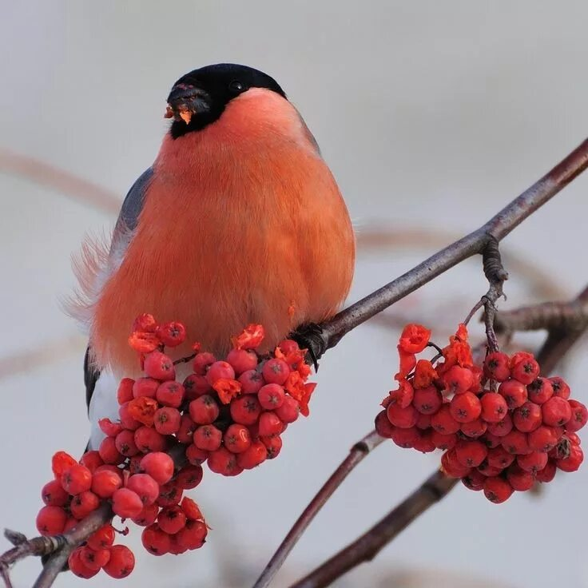
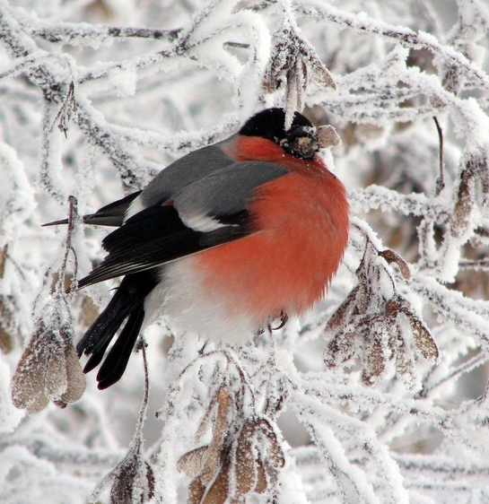
Снегирь Категория 1 / Вопрос за 400
Снегири - это маленькие красногрудые птички, которые зимуют в наших краях.
Снегири имеют очень хорошую память и могут помнить места, где они находят еду, на протяжении многих лет.
Вернуться к выбору тем→

Slide 7
Птицы/ Вопрос за 600
Какую птицу называют лесным доктором?
Узнать ответ

Slide 8
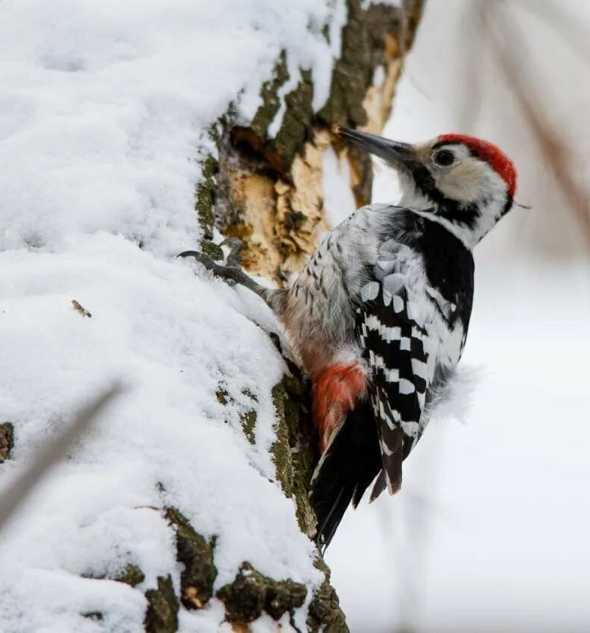
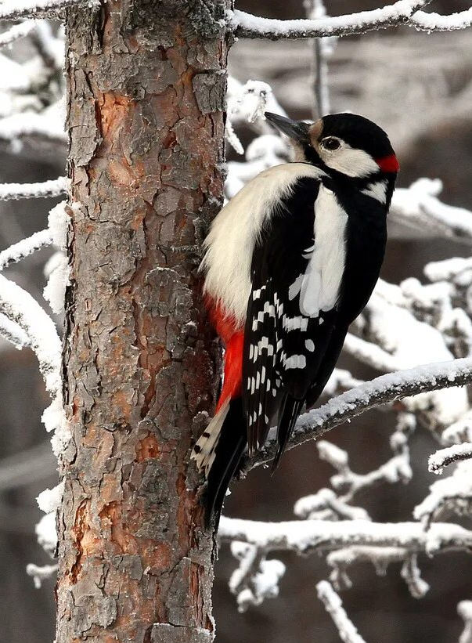
Дятел Птицы/ Вопрос за 600
Дятел — оседлая птица, он зимует в том же месте, где и родился
Дятлы обладают отменным слухом. Они способны через кору услышать как передвигается насекомое, для того, чтобы понимать, где нужно долбить дырку.
Вернуться к выбору тем→

Slide 9
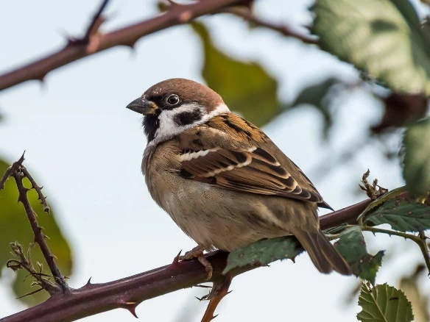
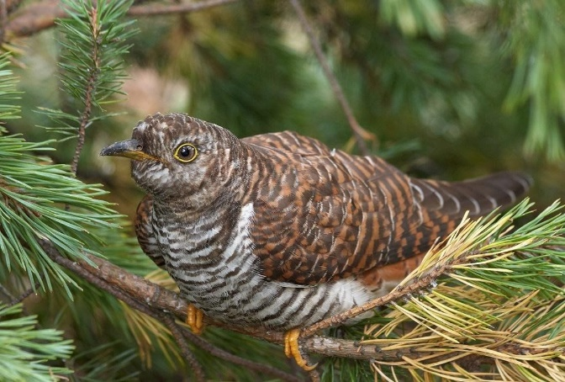
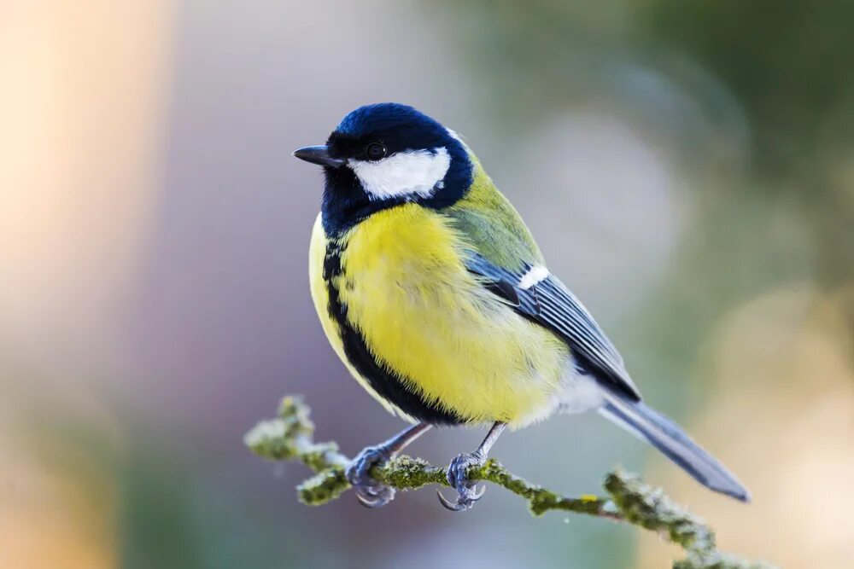
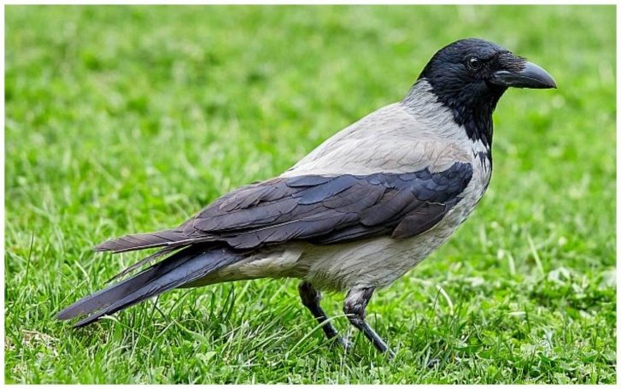
Птицы / Вопрос за 800
Четвертый лишний
Воробей
Кукушка
Синица
Серая ворона
Узнать ответ

Slide 10
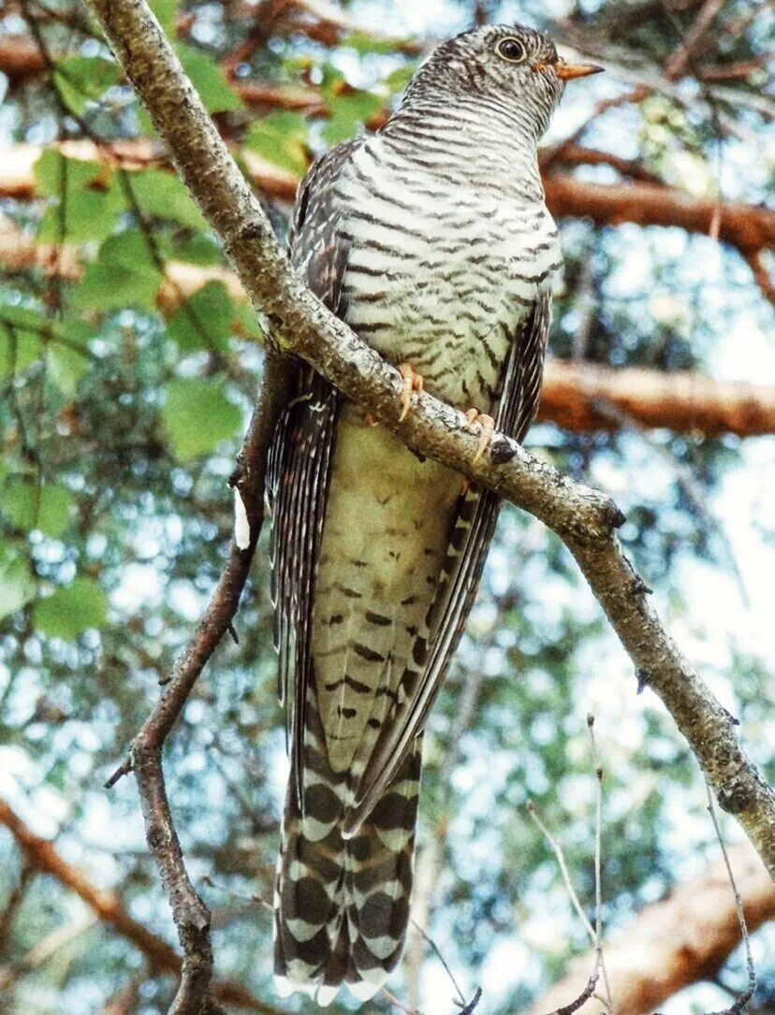
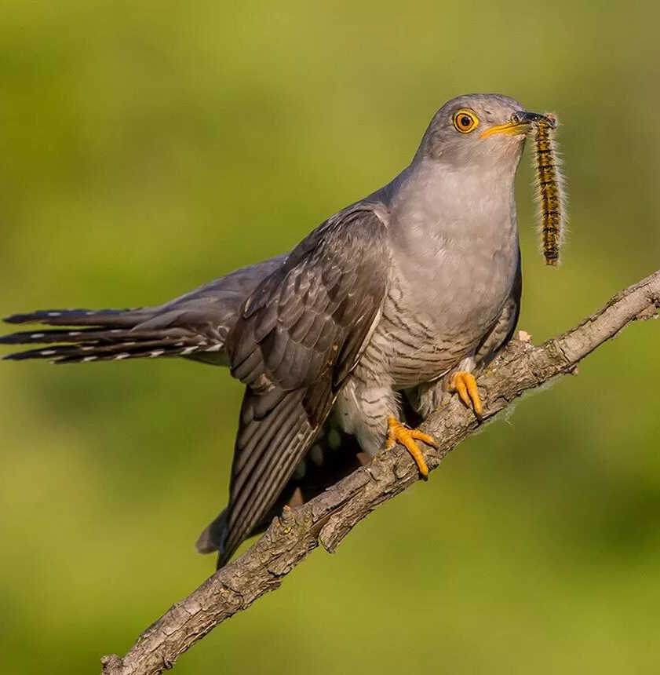
Кукушка Птицы/ Вопрос за 800
Кукушка — перелётная птица.
Кукушки — бродячие птицы, которые не строят свои собственные гнёзда. Вместо этого они откладывают яйца в гнёзда других птиц и заставляют их высиживать их и заботиться о своих птенцах
Вернуться к выбору тем→

Slide 11
Животные / Вопрос за 200
Что зимой делает бурый медведь?
Узнать ответ

Slide 12
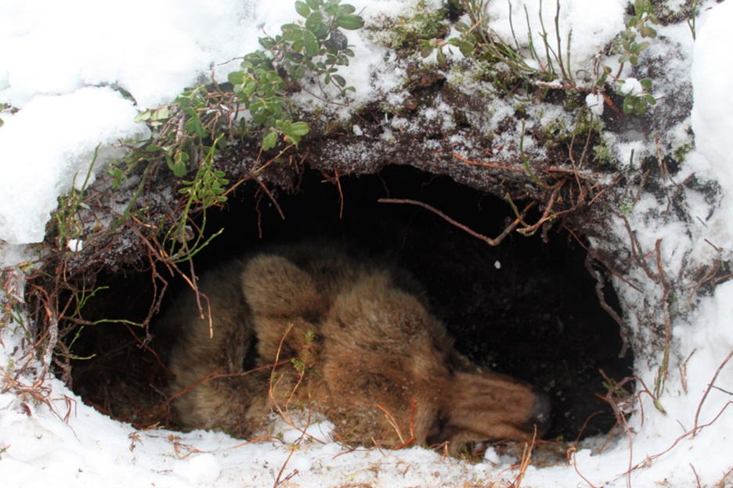
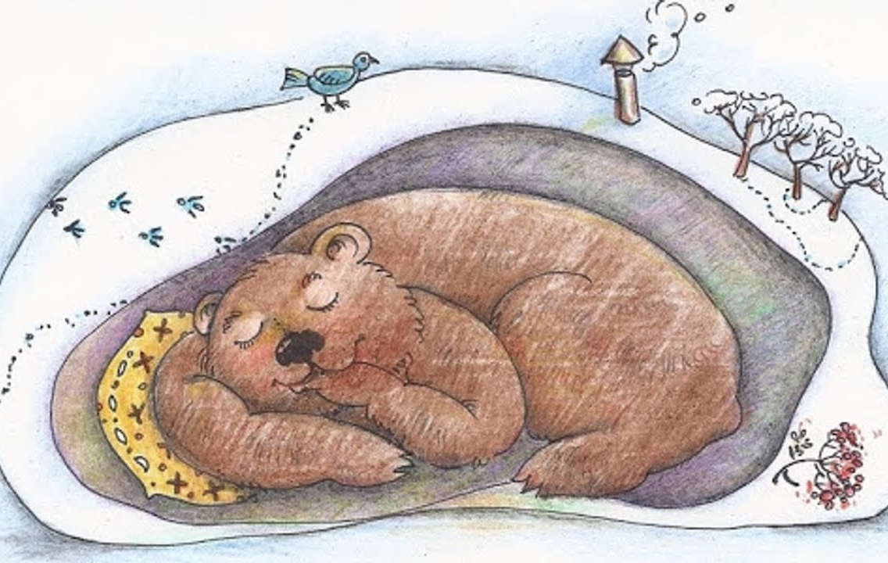
Спит в берлоге Животные/ Вопрос за 200
Причина впадения в спячку — голод. Рацион медведя основан на растительной пище, которую очень трудно найти в холодные зимние месяцы. Поэтому на протяжении тёплых сезонов — лета, весны и осени — животные набирают массу, чтобы зимой их организм брал энергию из жировых запасов.
Вернуться к выбору тем→

Slide 13
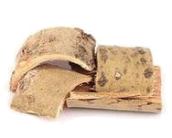
Животные / Вопрос за 400
Что ест заяц зимой?
А. кору деревьев | Б. свои запасы с осени | В. морковку
Узнать ответ

Slide 14
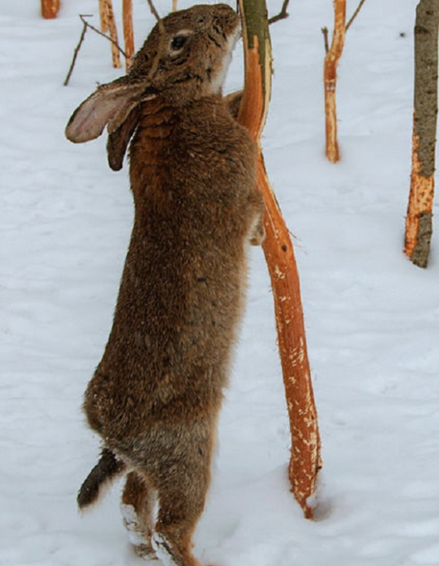
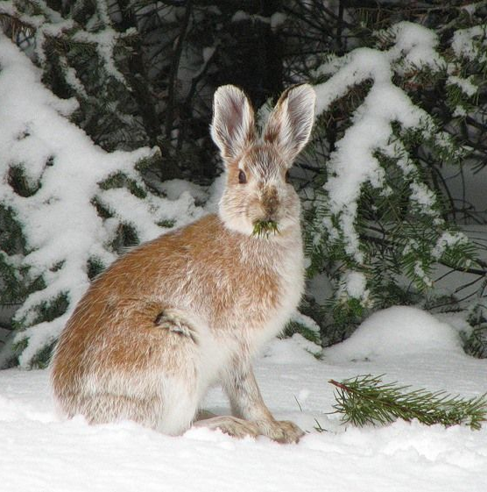
Кора деревьев Животные/ Вопрос за 400
Зайцы переходят на питание корой и веточным кормом преимущественно кустарниковых растений:
веточки и кора различных видов ивы, осины, берёзы, ракитника, ольхи, рябины, малины, можжевельника
Вернуться к выбору тем→

Slide 15
Животные / Вопрос за 600
Как называется явление смены шерсти у животных? | линька валяние переодевание
Узнать ответ

Slide 16
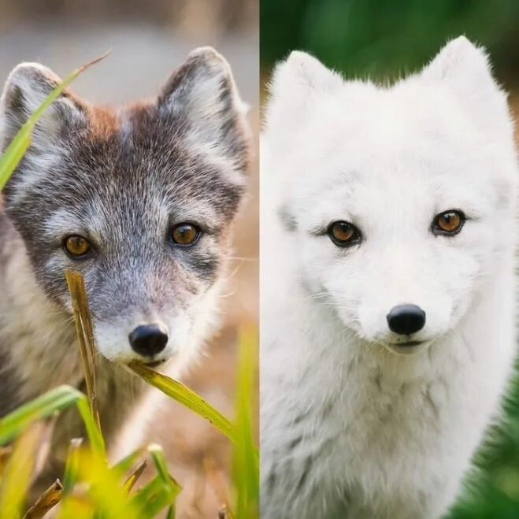
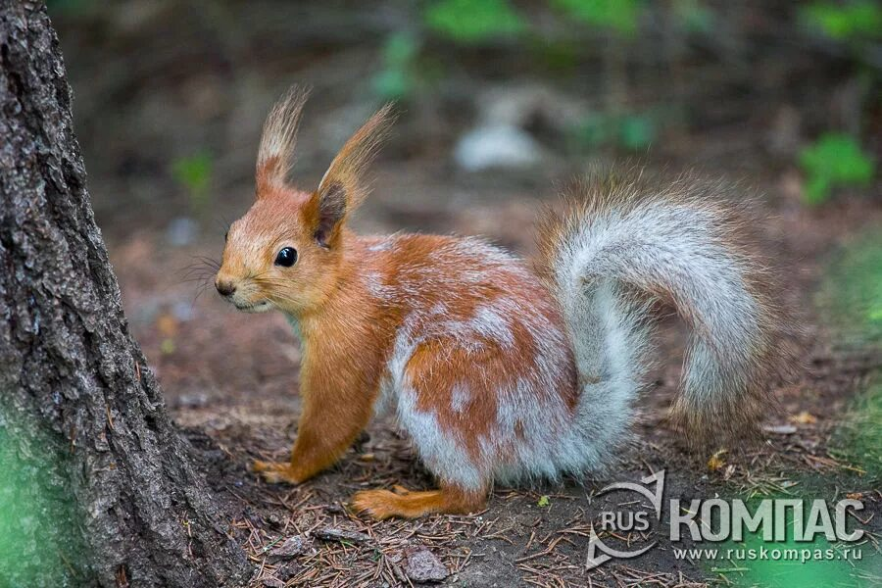
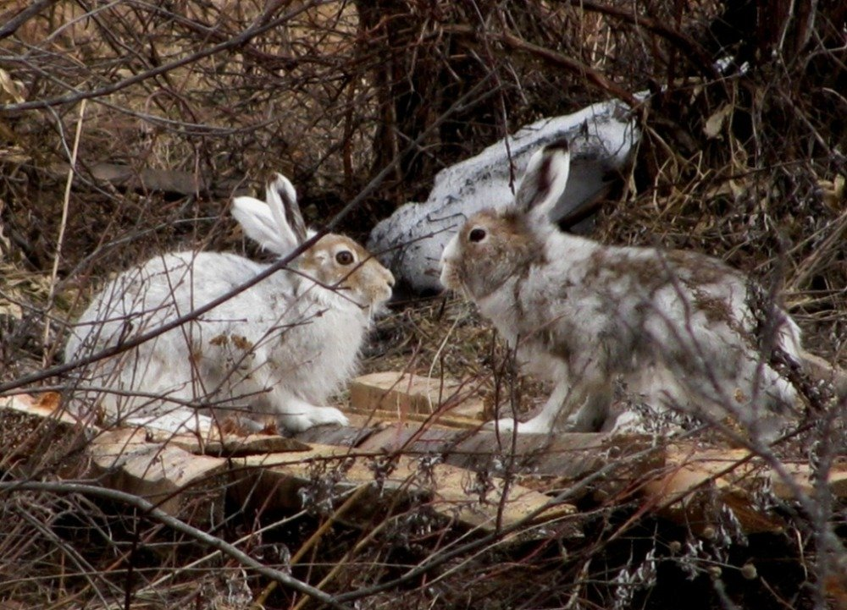
Линька Животные/ Вопрос за 600
Линька — явление смены шерсти у животных
Белка
Песец
Зайцы
Вернуться к выбору тем→

Slide 17
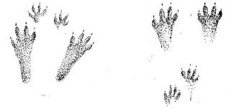
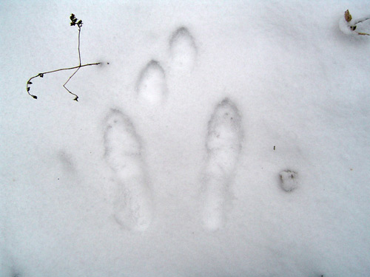
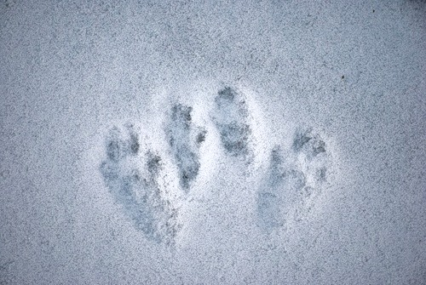
Животные / Вопрос за 800
Узнать ответ

Slide 18
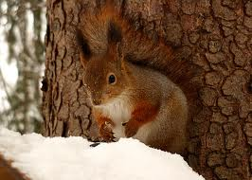
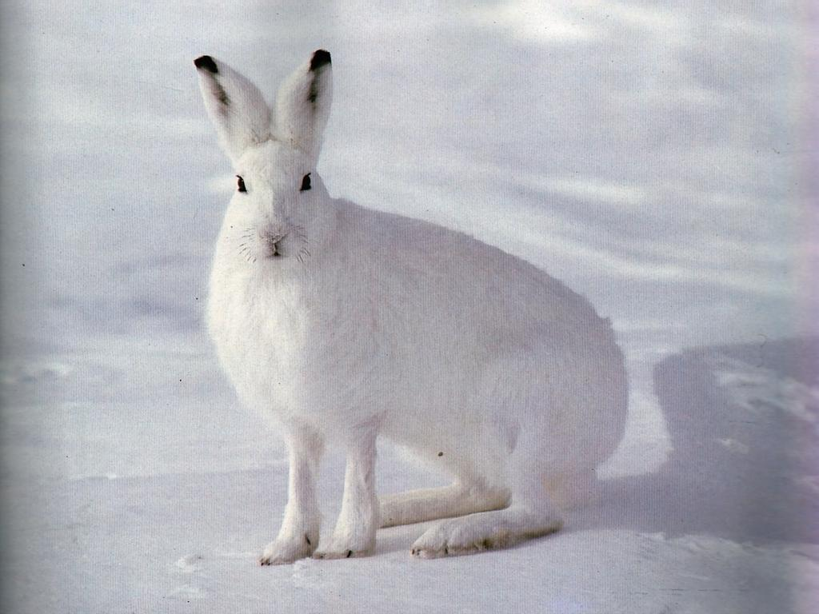
Белка и заяц Животные/ Вопрос за 800
Большинство зайцев — ночные животные: они обладают отличным ночным зрением, что позволяет им легко ориентироваться и находить пищу в условиях низкой освещённости.
Белки делают запасы на зиму: они прячут орехи, жёлуди, шишки и грибы в дуплах деревьев, а некоторые виды — зарывают в землю.
Вернуться к выбору тем→

Slide 19
Новый год / Вопрос за 200
Самая известная новогодняя хороводная песенка?
Узнать ответ

Slide 20
В лесу родилась елочка Праздники / Вопрос за 200
Вернуться к выбору тем→

Slide 21
Новый год/ Вопрос за 400
Дед Мороз приходит на праздник, а в руках у него…?
Узнать ответ

Slide 22
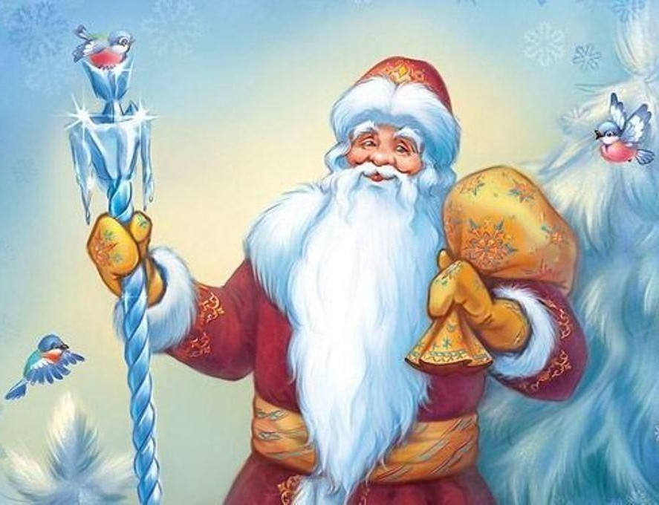
Посох Новый год/ Вопрос за 400
Управление природными явлениями. Волшебник насылает морозы, укутывает землю снегом, заковывает во льды реки и озёра, управляет вьюгами и метелями.
Рисование снежных узоров. Дед Мороз рисует посохом на окнах прекрасные снежные узоры.
Защита от нечистых сил. С помощью посоха главный волшебник противостоит злу, сохраняя покой и уют лесных жителей.
Исполнение желаний. Чтобы чудо исполнилось, необходимо, загадав желание, с разрешения волшебника прикоснуться к посоху.
Вернуться к выбору тем→

Slide 23
Новый год / Вопрос за 600
Сколько лошадей в упряжке Деда Мороза?
Узнать ответ

Slide 24
Три Новый год / Вопрос за 600
Лошади, выбранные Дедом Морозом для своей тройки, — русские рысаки, известные своей выносливостью и красотой. Эти грациозные животные способны бороздить снежные просторы, доставляя Деда Мороза в самые отдалённые уголки, чтобы подарить радость и счастье детям.
Вернуться к выбору тем→

Slide 25
Праздники / Вопрос за 800
В каком мультфильме встретились Лето и Дед Мороз?
Узнать ответ

Slide 26
Дед мороз и Лето Новый год/ Вопрос за 800
Приключения Деда Мороза, который мечтал увидеть лето, а если сильно чего - то хочешь или мечтаешь, то всё всегда сбывается. Даря детям новогодние подарки, Дед Мороз услышал просьбу "Подарить лето" и очень задумался и огорчился, так как не знал какое оно. И решил узнать. Так Мороз попал в городскую летную жару, а оттуда отправился прямиком с ребятами за город.
Вернуться к выбору тем→

Slide 27
Знаете ли вы…? / Вопрос за 200
Как называется серебряный наряд на деревьях?
Узнать ответ

Slide 28
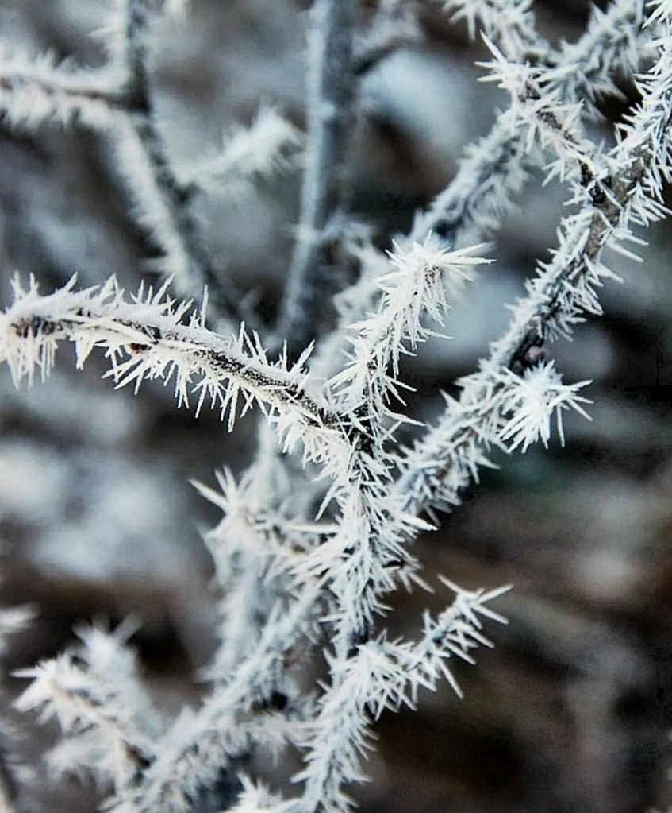
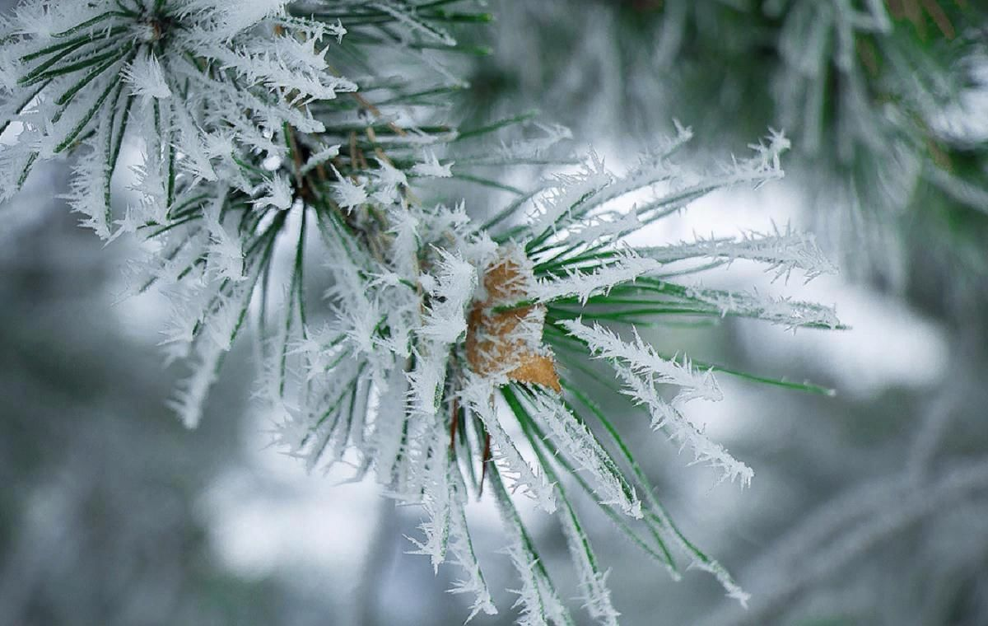
Иней Знаете ли вы…?/ Вопрос за 800
Иней имеет разные оттенки. Его цвет зависит от качества и чистоты воздуха. Чаще всего осадки окрашены в белый оттенок, но в некоторых случаях иней может быть и розоватым, синеватым, голубым, жёлтым и даже коричневым (при высоком уровне загрязнения окружающей среды).
Вернуться к выбору тем→

Slide 29
Знаете ли вы…? / Вопрос за 400
Меня не растили, Из снега слепили. Вместо носа ловко Вставили морковку.
Глаза – уголки, Руки – сучки. Холодная, большая, Кто я такая?
Узнать ответ

Slide 30
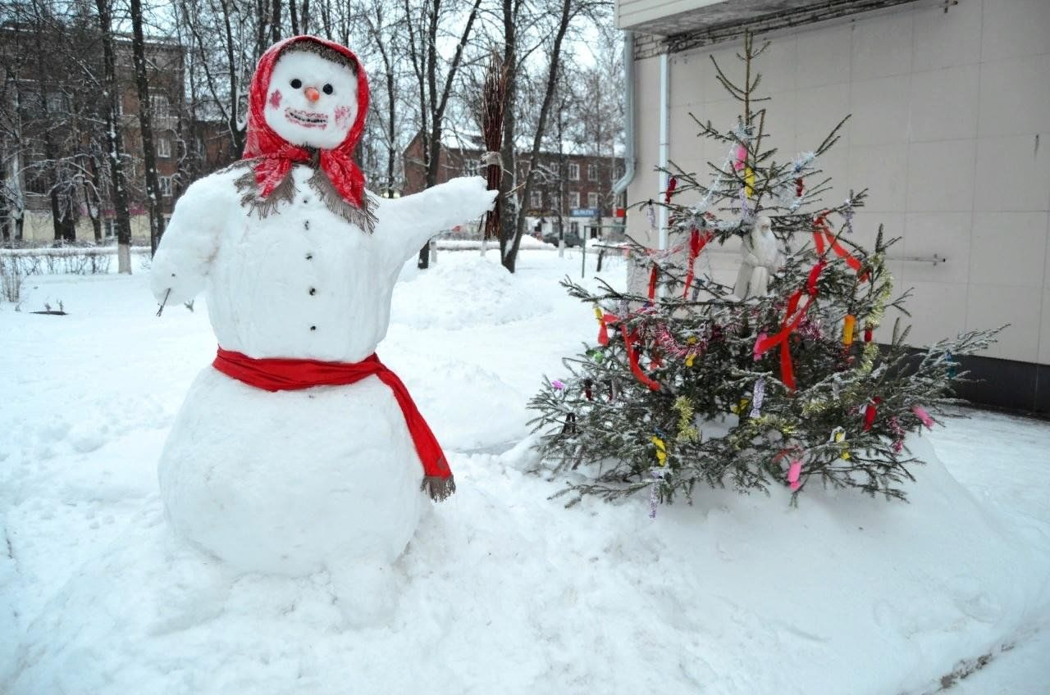
Снежная баба Знаете ли вы?.../ Вопрос за 400
Вернуться к выбору тем→

Slide 31
Знаете ли вы…? / Вопрос за 600
Знаете ли вы сказку о мальчике с куском льда вместо сердца?
Узнать ответ

Slide 32
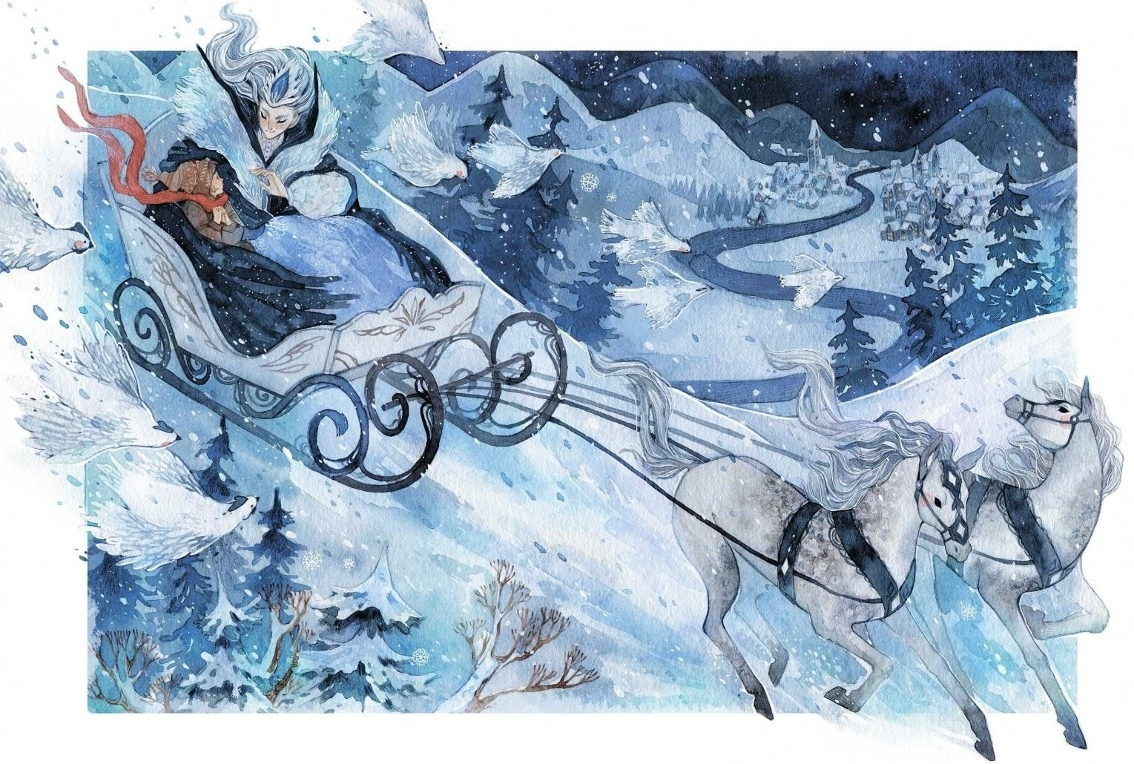
Снежная королева Знаете ли вы…?/ Вопрос за 600
Один лишь поцелуй Снежной королевы может заморозить сердце любого человека.
Вернуться к выбору тем→

Slide 33
Знаете ли вы…? / Вопрос за 800
Что случилось 30 февраля 2023 года?
Узнать ответ

Slide 34
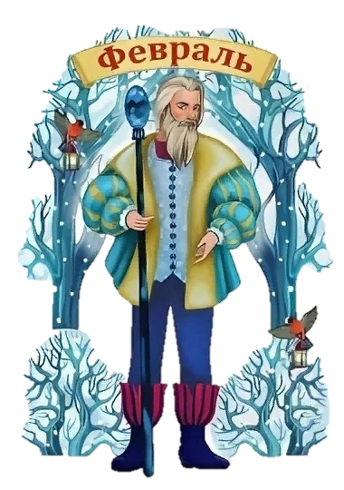
Ничего, такой даты нет Знаете ли вы…?/ Вопрос за 800
Февраль – самый последний месяц нашей красавицы зимы. Он же является самым коротким в году. В нем всего 28 дней. А раз в четыре года бывает 29 дней. Вот такое волшебство!
Вернуться к выбору тем→

